Slide 1

jQuery UI 플러그인

Slide 2
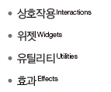
25. jQuery UI 플러그인
jQuery UI 플러그인
  2006년에 jQuery가 소개된 이후로 수많은 jQuery 플러그인이 제작
  2007년 말 수 많은 플러그인 중 jQuery 커뮤니티에서 유명한 플러그인을 하나로 통합
  2008년 초 jQuery UI 플러그인을 발표
  jQuery UI는 이름 그대로 UI와 관련된 플러그인
  jQuery UI 플러그인은 내부에서 다음 네 가지 부류를 형성

Slide 3
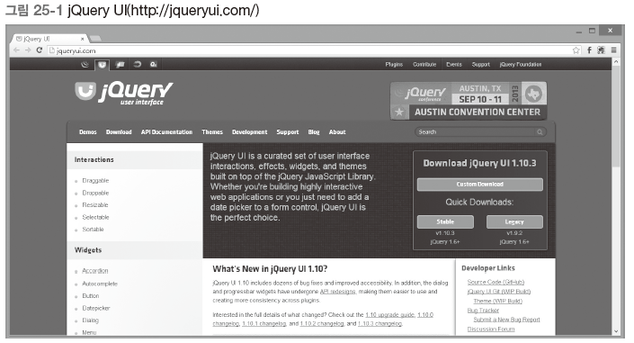
25.1 jQuery UI 기본 설정
jQuery UI 기본 설정
  http://jqueryui.com에 접속

Slide 4
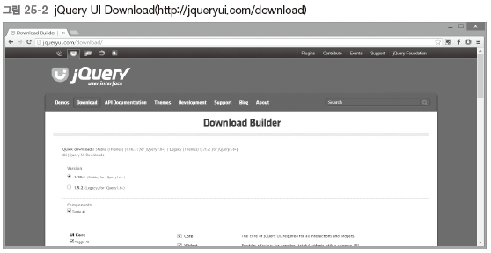
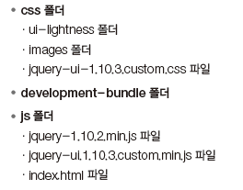
25.1 jQuery UI 기본 설정
jQuery UI 기본 설정
  jQuery UI Download(http://jqueryui.com/download)
  압축파일의 구성

Slide 5
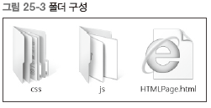
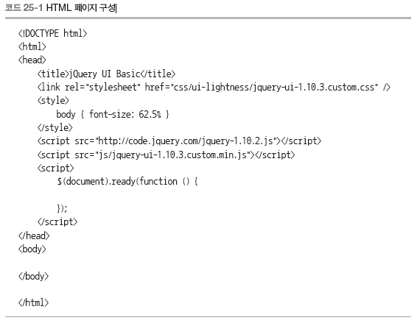
25.1 jQuery UI 기본 설정
jQuery UI 기본 설정
  폴더 구성
  HTML 페이지 구성

Slide 6
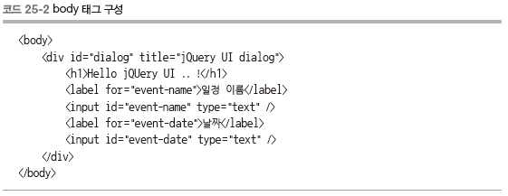
25.2 jQuery UI 플러그인의 기본 사용 방법
jQuery UI 플러그인의 기본 사용 방법
  Dialog 플러그인은 div 태그에 적용하는 플러그인이고 Datepicker 플러그인은 input [type="text"] 태그에 적용하는 플러그인
  body 태그 구성

Slide 7
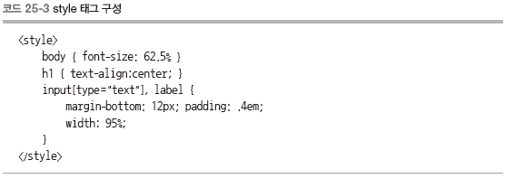
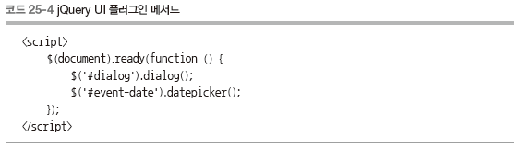
25.2 jQuery UI 플러그인의 기본 사용 방법
jQuery UI 플러그인의 기본 사용 방법
  style 태그 구성
  jQuery UI 플러그인 메서드

Slide 8
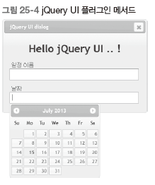
25.2 jQuery UI 플러그인의 기본 사용 방법
jQuery UI 플러그인의 기본 사용 방법
  jQuery UI 플러그인 메서드

Slide 9
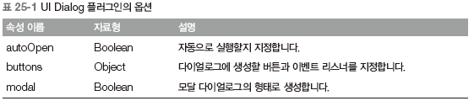
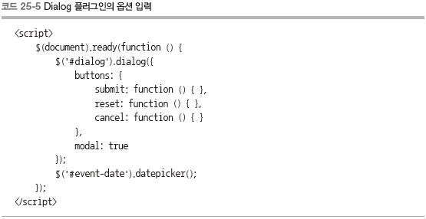
25.3 jQuery UI 플러그인의 옵션
jQuery UI 플러그인의 옵션
  Dialog 플러그인의 옵션
  Dialog 플러그인의 옵션 입력

Slide 10
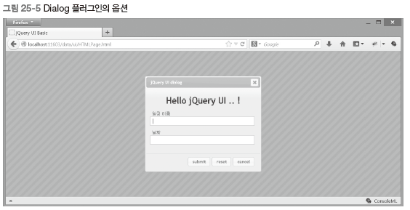
25.3 jQuery UI 플러그인의 옵션
jQuery UI 플러그인의 옵션
  Dialog 플러그인의 옵션

Slide 11
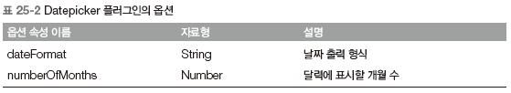
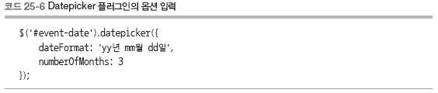
25.3 jQuery UI 플러그인의 옵션
jQuery UI 플러그인의 옵션
  Datepicker 플러그인의 옵션
  Datepicker 플러그인의 옵션 입력

Slide 12
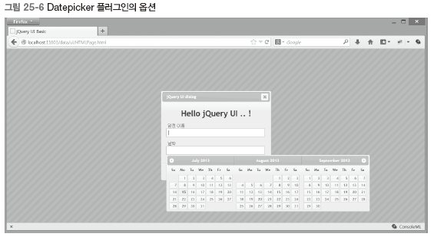
25.3 jQuery UI 플러그인의 옵션
jQuery UI 플러그인의 옵션
  Datepicker 플러그인의 옵션

Slide 13
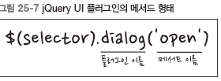
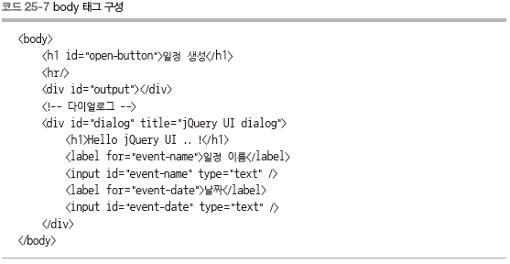
25.4 jQuery UI 플러그인의 메서드
jQuery UI 플러그인의 메서드
  jQuery UI 플러그인의 메서드 형태
  body 태그 구성

Slide 14
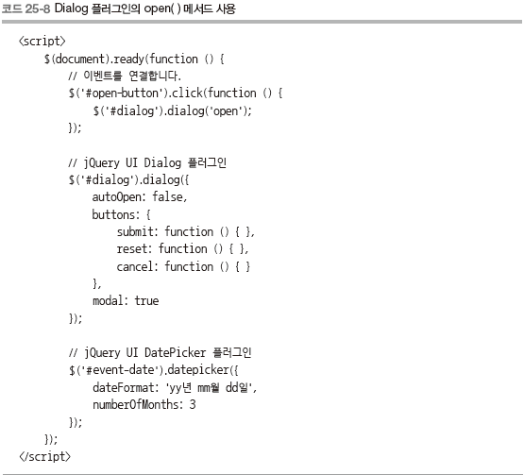
25.4 jQuery UI 플러그인의 메서드
jQuery UI 플러그인의 메서드
  Dialog 플러그인의 open( ) 메서드 사용

Slide 15
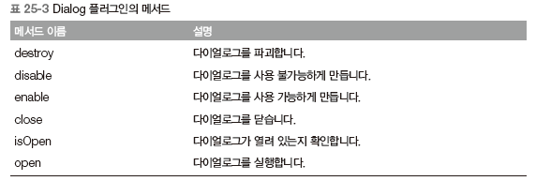
25.4 jQuery UI 플러그인의 메서드
jQuery UI 플러그인의 메서드
  Dialog 플러그인의 메서드

Slide 16
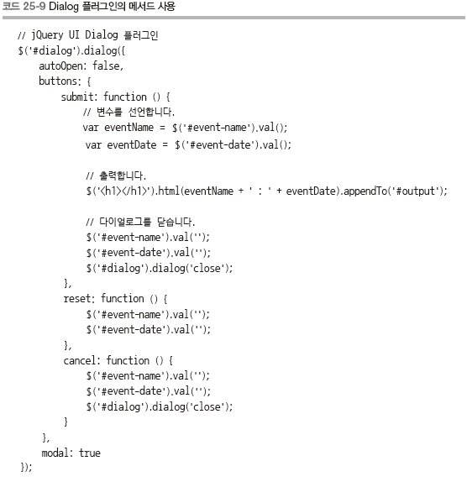
25.4 jQuery UI 플러그인의 메서드
jQuery UI 플러그인의 메서드
  Dialog 플러그인의 메서드 사용

Slide 17
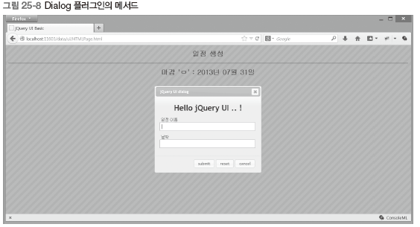
25.4 jQuery UI 플러그인의 메서드
jQuery UI 플러그인의 메서드
  Dialog 플러그인의 메서드

Slide 18
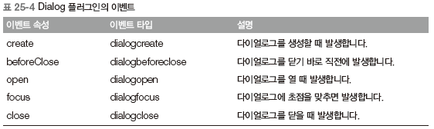
25.5 jQuery UI 플러그인의 이벤트
jQuery UI 플러그인의 이벤트
  모든 jQuery UI 플러그인에는 옵션, 속성, 이벤트가 있음
  jQuery UI 플러그인의 옵션 객체 속성으로 이벤트를 연결할 수 있고, on ( ) 메서드 같은 이벤트 연결 메서드로도 이벤트를 연결할 수 있음
  Dialog 플러그인의 이벤트

Slide 19
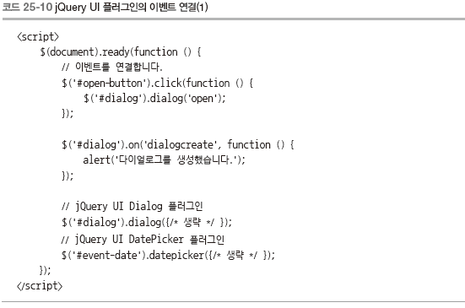
25.5 jQuery UI 플러그인의 이벤트
jQuery UI 플러그인의 이벤트
  jQuery UI 플러그인의 이벤트 연결(1)

Slide 20
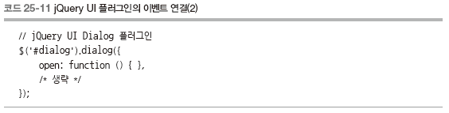
25.5 jQuery UI 플러그인의 이벤트
jQuery UI 플러그인의 이벤트
  jQuery UI 플러그인의 이벤트 연결(2)

Slide 21
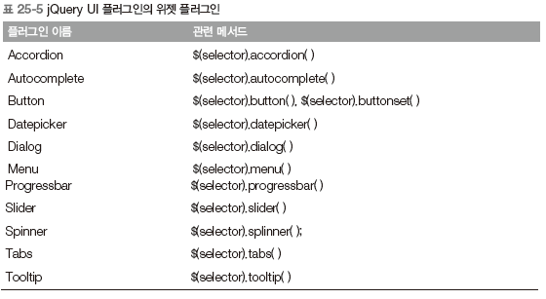
25.6 jQuery UI 위젯 플러그인
jQuery UI 위젯 플러그인
  jQuery UI 플러그인의 위젯 플러그인

Slide 22
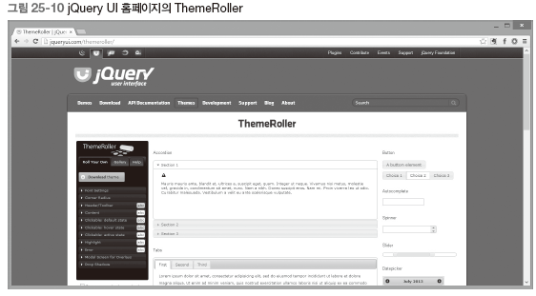
25.7 jQuery UI 테마 클래스(1)
jQuery UI 테마 클래스(1)
  jQuery UI 플러그인은 기본적으로 24개의 테마를 제공
  24개의 테마 이외에도 그림 25-10의 jQuery UI ThemeRoller를 사용하면 사용자 지정 테마를 만들 수 있음

Slide 23
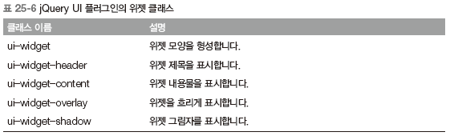
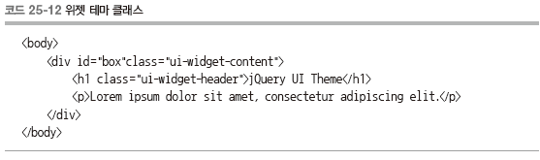
25.7 jQuery UI 테마 클래스(1)
jQuery UI 테마 클래스(1)
  jQuery UI 플러그인의 위젯 클래스

Slide 24
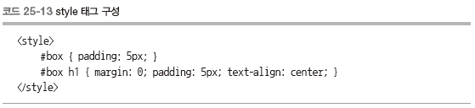
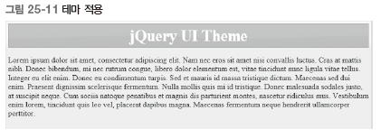
25.7 jQuery UI 테마 클래스(1)
jQuery UI 테마 클래스(1)
  style 태그 구성

Slide 25
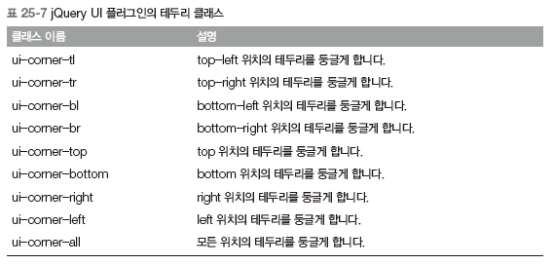
25.7 jQuery UI 테마 클래스(1)
jQuery UI 테마 클래스(1)
  jQuery UI 플러그인의 테두리 클래스

Slide 26
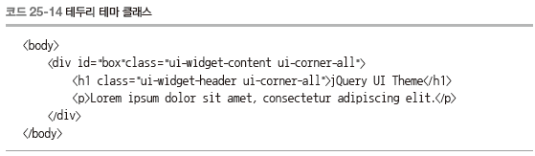
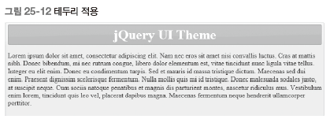
25.7 jQuery UI 테마 클래스(1)
jQuery UI 테마 클래스(1)
  jQuery UI 플러그인의 테두리 클래스

Slide 27
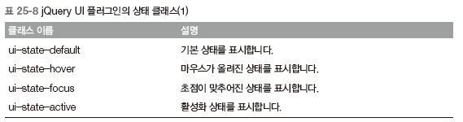
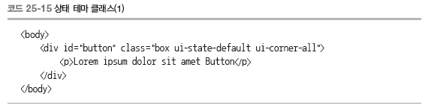
25.8 jQuery UI 테마 클래스(2)
jQuery UI 테마 클래스(2)
  jQuery UI 플러그인의 상태 클래스(1)

Slide 28
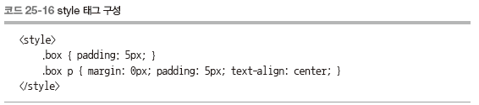
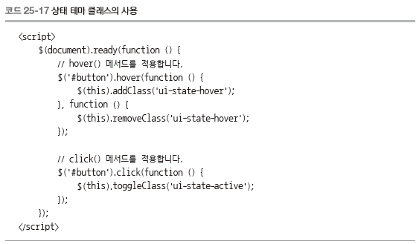
25.8 jQuery UI 테마 클래스(2)
jQuery UI 테마 클래스(2)
  style 태그 구성

Slide 29

25.8 jQuery UI 테마 클래스(2)
jQuery UI 테마 클래스(2)
  테마가 적용된 모습

Slide 30
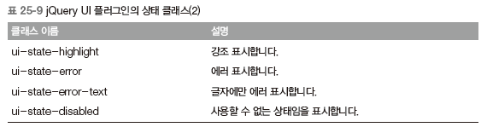
25.8 jQuery UI 테마 클래스(2)
jQuery UI 테마 클래스(2)
  jQuery UI 플러그인의 상태 클래스(2)

Slide 31
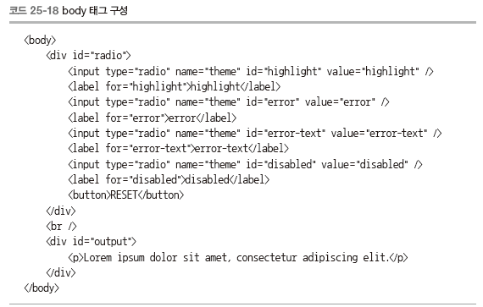
25.8 jQuery UI 테마 클래스(2)
jQuery UI 테마 클래스(2)
  body 태그 구성

Slide 32
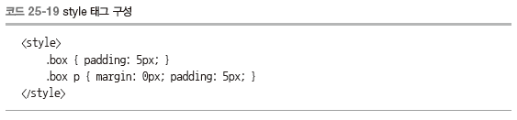
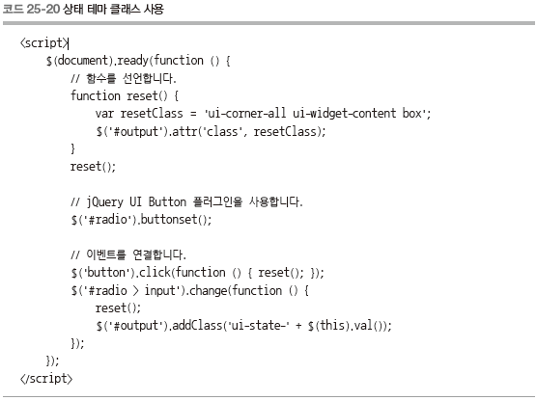
25.8 jQuery UI 테마 클래스(2)
jQuery UI 테마 클래스(2)
  style 태그 구성
  상태 테마 클래스 사용

Slide 33
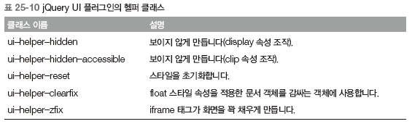

25.9 jQuery UI 테마 클래스(3)
jQuery UI 테마 클래스(3)
  헬퍼 클래스는 이러한 속성 이외에 margin과 padding 속성을 포함해 display, list-style 속성까지 적용하는 클래스
  jQuery UI 플러그인의 헬퍼 클래스

Slide 34
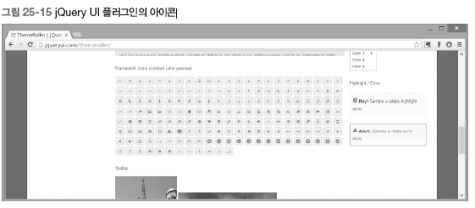
25.10 jQuery UI 플러그인의 아이콘
jQuery UI 플러그인의 아이콘
  jQuery UI 플러그인은 174개의 아이콘 이미지를 제공
  jQuery UI 플러그인의 아이콘

Slide 35
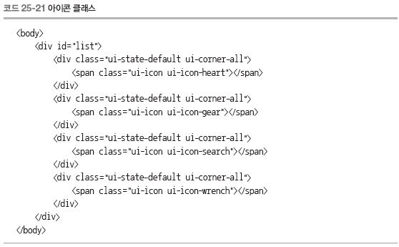
25.10 jQuery UI 플러그인의 아이콘
jQuery UI 플러그인의 아이콘
  아이콘 클래스
  아이콘을 사용하려면 ui-icon 클래스를 우선 적용하고, 아이콘의 이름 클래스를 함께 지정

Slide 36
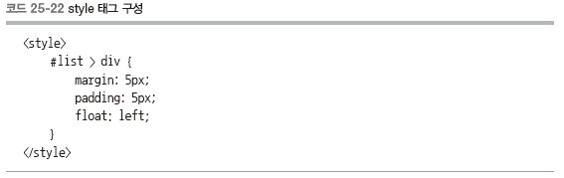

25.10 jQuery UI 플러그인의 아이콘
jQuery UI 플러그인의 아이콘
  style 태그 구성
  아이콘 클래스

Slide 37
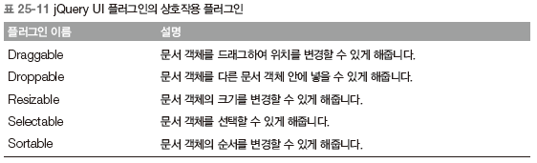
25.11 jQuery UI 상호작용 플러그인
jQuery UI 상호작용 플러그인
  상호작용 플러그인은 jQuery UI 플러그인에서 가장 혁신적
  상호작용 플러그인은 사용자가 직접 문서 객체를 드래그해 위치를 이동시키거나 크기를 변경할 수 있게 만들어 줌
  jQuery UI 플러그인의 상호작용 플러그인

Slide 38
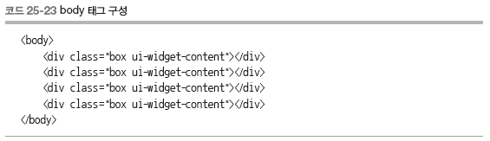
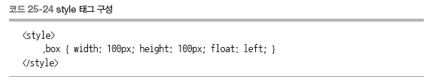
25.11 jQuery UI 상호작용 플러그인
jQuery UI 상호작용 플러그인
  body 태그 구성
  style 태그 구성

Slide 39
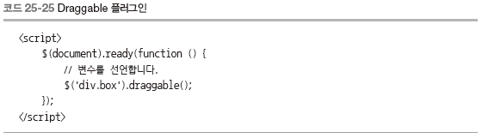

25.11 jQuery UI 상호작용 플러그인
jQuery UI 상호작용 플러그인
  Draggable 플러그인
  jQuery UI Draggable 플러그인의 옵션

Slide 40


25.11 jQuery UI 상호작용 플러그인
jQuery UI 상호작용 플러그인
  jQuery UI Draggable 플러그인의 이벤트
  Draggable 플러그인의 옵션과 이벤트

Slide 41

25.11 jQuery UI 상호작용 플러그인
jQuery UI 상호작용 플러그인
  jQuery UI Draggable 플러그인의 설명
  두 번째 매개변수에 들어가는 객체의 속성을 확인할 수 있음

Slide 42


25.11 jQuery UI 상호작용 플러그인
jQuery UI 상호작용 플러그인
  상호작용 플러그인 이벤트의 ui 객체

Slide 43


25.12 jQuery UI 테마와 상호작용 연습
jQuery UI 테마와 상호작용 연습
  폴더 구성
  body 태그 구성

Slide 44

25.12 jQuery UI 테마와 상호작용 연습
jQuery UI 테마와 상호작용 연습
  style 태그 구성

Slide 45

25.12 jQuery UI 테마와 상호작용 연습
jQuery UI 테마와 상호작용 연습
  문서 객체 생성과 플러그인 적용

Slide 46


25.12 jQuery UI 테마와 상호작용 연습
jQuery UI 테마와 상호작용 연습
  Draggable 플러그인의 옵션 적용
  Droppable 플러그인의 옵션 및 이벤트 적용

Slide 47

25.12 jQuery UI 테마와 상호작용 연습
jQuery UI 테마와 상호작용 연습
  Droppable 플러그인은 실제로 이동하는 것이 아니라 이동됐음을 확인하는 플러그인
  문서 객체 이동 구현

Slide 48

25.12 jQuery UI 테마와 상호작용 연습
jQuery UI 테마와 상호작용 연습
  상호 작용

